Slide 1
Reglementarea serviciului public de alimentare cu apă și de canalizare. Metodologia de determinare, aprobare și aplicare a tarifelor pentru serviciul public de alimentare cu apă, de canalizare și epurare a apelor uzate
ANRE
Olga LOZAN,
Secția Tarife și analize ,
Departamentul aprovizionare cu apă și canalizare

Slide 2
Reglementarea serviciului public de alimentare cu apă şi de canalizare
Conform Legii nr.303/2013, art. 7 , ANRE elaborează și aprobă:
Metodologia de determinare, aprobare şi aplicare a tarifelor pentru serviciul public de alimentare cu apă, de canalizare şi de epurare a apelor uzate (Nr.489/2019 din 20.12.2019 M.O. nr.55-61/198 din 21.02.2020);
Metodologia de determinare, aprobare şi aplicare a tarifelor la serviciile auxiliare furnizate de către operatori (Nr.270/2015 din 16.12.2015 M.O. nr.55-58/385 din 11.03.2016);
Regulamentul privind procedurile de prezentare și de examinare a cererilor titularilor de licențe privind prețurile și tarifele reglementate (Nr.286 din 17.10.2018 M.O. nr.430-439/1692 din 23.11.2018);
Regulamentului-cadru de organizare și funcționare a serviciului public de alimentare cu apă și de canalizare (Nr.355 din 27.09.2019 M.O. nr.352-359/1987 din 29.11.2019);
Regulamentul privind principiile de efectuare a investițiilor în sectorul de alimentare cu apă și de canalizare (Nr.357 din 27.09.2019 M.O. nr.352-359/1987 din 29.11.2019);
Regulamentul cu privire la stabilirea şi aprobarea, în scop de determinare a tarifelor, a consumului tehnologic şi a pierderilor de apă în sistemele publice de alimentare cu apă (Nr.180/2016 din 10.06.2016 M.O. nr.206-214/1185 din 15.07.2016.

Slide 3
Politica tarifară
Conform Legii nr. 303/2013 privind serviciul public de alimentare cu apă și de canalizare:
Art. 35. Reglementarea tarifelor pentru serviciul public de alimentare cu apă, de canalizare şi de epurare a apelor uzate
În domeniul alimentării cu apă şi de canalizare se supun reglementării următoarele tarife: a) tariful pentru serviciul public de alimentare cu apa potabilă; b) tariful pentru serviciul public de alimentare cu apă tehnologică; c) tariful pentru serviciul public de canalizare şi de epurare a apelor uzate; d) tariful pentru producerea și/sau transportarea apei în vederea redistribuirii;
e) tarifele pentru serviciile auxiliare.
Art. 35 prevede și principiile de bază ce s-au regăsit în Metodologia de determinare, aprobare şi aplicare a tarifelor pentru serviciul public de alimentare cu apă, de canalizare şi de epurare a apelor uzate, precum:
furnizarea/prestarea serviciului menţionat, în condiţii de siguranţă şi cu respectarea indicatorilor de performanţă, la cheltuieli minime necesare, cu utilizarea eficientă a obiectelor sistemului public de alimentare cu apă şi de canalizare;
desfăşurarea unei activităţi eficiente şi profitabile ce ar oferi operatorului posibilitatea de a acoperi consumurile şi cheltuielile sale justificate necesare pentru desfăşurarea activităţii reglementate şi recuperarea mijloacele financiare investite în dezvoltarea, renovarea şi reconstrucţia sistemului public de alimentare cu apă şi de canalizare
Metodologia de determinare, aprobare şi aplicare a tarifelor pentru serviciul public de alimentare cu apă, de canalizare şi de epurare a apelor uzate nr. 489/2019 din 20.12.2019 ( M.O. nr.55-61/198 din 21.02.2020)

Slide 4
Metodologia de determinare, aprobare şi aplicare a tarifelor pentru serviciul public de alimentare cu apă, de canalizare şi epurare a apelor uzate Nr.489/2019 din 20.12.2019 M.O. nr.55-61/198 din 21.02.2020
Structura Metodologiei:
Secțiunea 1 : Dispoziții Generale Secțiunea 2 : Definirea serviciilor furnizate/prestate de operatori și a tarifelor reglementate
Secțiunea 3 : Determinarea tarifelor
Secțiunea 4 : Structura cheltuielilor
Secțiunea 5 : Determinarea și ajustarea cheltuielilor
Secțiunea 6 : Determinarea rentabilității
Secțiunea 7 : Aprobarea, ajustarea și aplicarea cheltuielilor de bază și a tarifelor

Slide 5
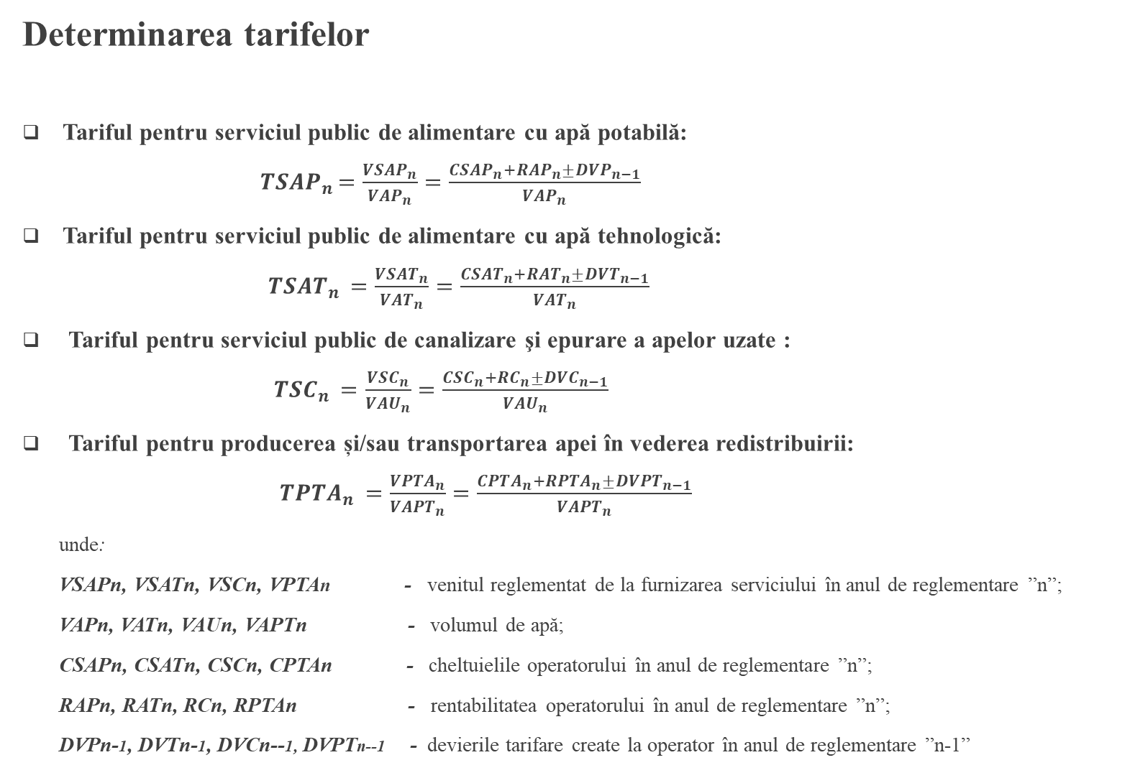
Determinarea tarifelor
Tariful pentru serviciul public de alimentare cu apă potabilă:
${ TSAP}_{n }=\frac{{VSAP}_{n}}{{VAP}_{n}}=\frac{{CSAP}_{n}+{RAP}_{n}±{DVP}_{n−1}}{{VAP}_{n}}$
Tariful pentru serviciul public de alimentare cu apă tehnologică:
${TSAT}_{n }=\frac{{VSAT}_{n}}{{VAT}_{n}}=\frac{{CSAT}_{n}+{RAT}_{n}±{DVT}_{n−1}}{{VAT}_{n}}$
Tariful pentru serviciul public de canalizare şi epurare a apelor uzate :
${TSC}_{n }=\frac{{VSC}_{n}}{{VAU}_{n}}=\frac{{CSC}_{n}+{RC}_{n}±{DVC}_{n−1}}{{VAU}_{n}}$
Tariful pentru producerea și/sau transportarea apei în vederea redistribuirii:
${TPTA}_{n }=\frac{{VPTA}_{n}}{{VAPT}_{n}}=\frac{{CPTA}_{n}+{RPTA}_{n}±{DVPT}_{n−1}}{{VAPT}_{n}}$
unde:
VSAPn, VSATn, VSCn, VPTAn - venitul reglementat de la furnizarea serviciului în anul de reglementare ”n”;
VAPn, VATn, VAUn, VAPTn - volumul de apă;
CSAPn, CSATn, CSCn, CPTAn - cheltuielile operatorului în anul de reglementare ”n”;
RAPn, RATn, RCn, RPTAn - rentabilitatea operatorului în anul de reglementare ”n”;
DVPn-1, DVTn-1, DVCn--1, DVPTn--1 - devierile tarifare create la operator în anul de reglementare ”n-1”

Slide 6
Structura cheltuielilor
Metodologia prevede următoarea structură a cheltuielilor care stau la baza determinării tarifelor:
Cheltuieli de bază (CBn):
Cheltuieli materiale (CMn);
Cheltuielile cu personalul (CP);
Cheltuielile de întreţinere şi exploatare a sistemelor publice de alimentare cu apă şi de canalizare (CÎEn)
Cheltuielile administrative și de distribuire (CADn);
Cheltuieli privind amortizarea mijloacelor fixe şi a imobilizărilor necorporale (CAIn);
Cheltuieli de procurare a apei (CAPn);
Cheltuieli pentru energia electrică (CEEn);
Redevența (RDVn);
Cheltuieli privind achiziționarea contoarelor pentru consumatorii casnici (CACn);
Cheltuieli de tratare a apelor uzate conform contractelor încheiate cu terțe părți (CTRn);
Alte cheltuieli operaţionale (ACn).

Slide 7
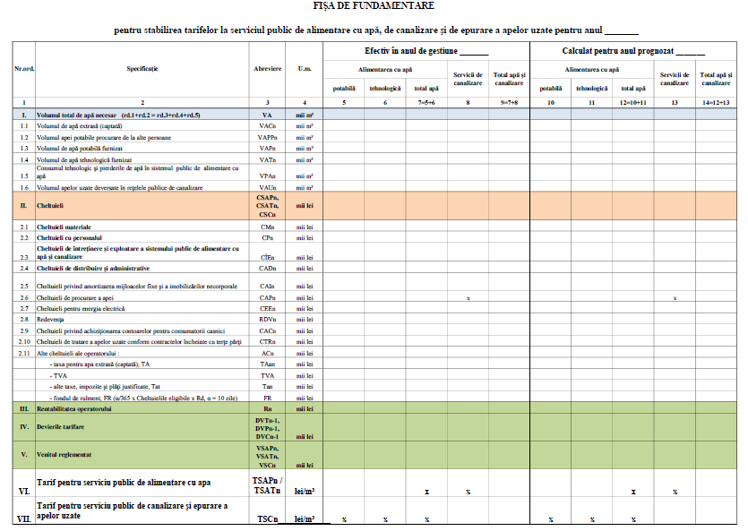

Slide 8
Etapele procesului de aplicare a Metodologiei
Determinarea, avizarea/aprobarea cheltuielilor de bază
Determinarea, examinarea, avizarea, aprobarea tarifelor
Determinarea tarifelor actualizate, devierile tarifare
Anul n=0
2020
Caz 1, același an: Anul n=0 (2020)
Caz 2, următorul an Anul n=1 (2021)
Caz 1. Anul n=1 (2021)
Caz 2. Anul n=2 (2022)

Slide 9
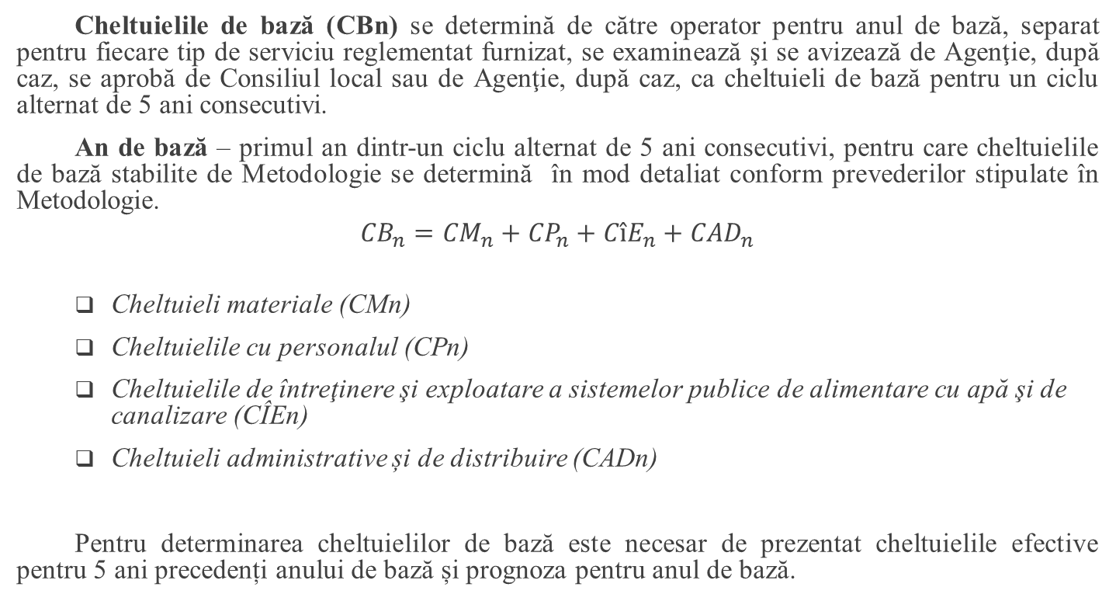
I. Determinarea cheltuielilor de bază
Cheltuielile de bază (CBn) se determină de către operator pentru anul de bază, separat pentru fiecare tip de serviciu reglementat furnizat, se examinează şi se avizează de Agenţie, după caz, se aprobă de Consiliul local sau de Agenţie, după caz, ca cheltuieli de bază pentru un ciclu alternat de 5 ani consecutivi.
An de bază – primul an dintr-un ciclu alternat de 5 ani consecutivi, pentru care cheltuielile de bază stabilite de Metodologie se determină în mod detaliat conform prevederilor stipulate în Metodologie.
$${CB}_{n}={CM}_{n}+{CP}_{n}+{CîE}_{n}+{CAD}_{n}$$
Cheltuieli materiale (CMn)
Cheltuielile cu personalul (CPn)
Cheltuielile de întreţinere şi exploatare a sistemelor publice de alimentare cu apă şi de canalizare (CÎEn)
Cheltuieli administrative și de distribuire (CADn)
Pentru determinarea cheltuielilor de bază este necesar de prezentat cheltuielile efective pentru 5 ani precedenți anului de bază și prognoza pentru anul de bază.
Efectiv anii 2015 - 2019
Prognoza 2020

Slide 10
Exemplu: Cheltuieli administrative și de distribuire
Etapele de determinare a cheltuielilor administrative și de distribuire:
Determinarea cheltuielilor administrative și de distribuire totale pe întreprindere (din evidența contabilă);
Excluderea cheltuielilor ce se regăsesc la alte capitole de cheltuieli sau se vor determina la examinarea propriu –zisă a tarifelor
De exemplu:
cheltuielile salariale – se regăsesc la capitolul cheltuieli cu personalul,
cheltuielile cu amortizarea mijloacelor fixe și a imobilizărilor necorporale, taxele și impozitele – se vor examina la determinarea propriu-zisă a tarifelor ;
Gruparea cheltuielilor administrative și de distribuire conform metodologiei;
Alocarea cheltuielilor administrative și de distribuire între activitățile desfășurate și serviciile reglementate furnizate/prestate proporțional veniturilor obținute de la activitățile desfășurate

Slide 11
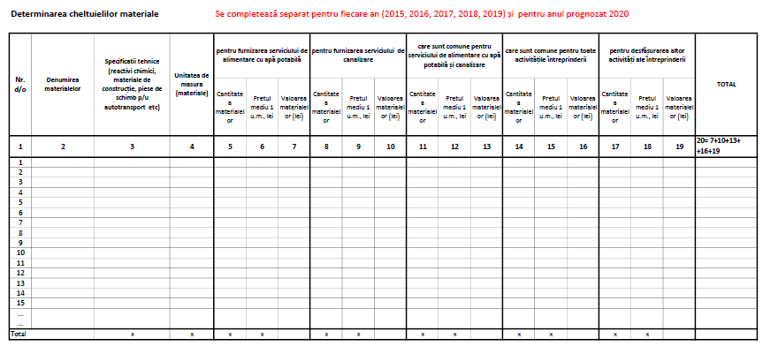
Exemplu: Cheltuieli materiale
Tabel de prezentare :

Slide 12
II. Determinarea, examinarea, avizarea, aprobarea tarifelor
Ajustarea cheltuielilor de bază
(pentru anii 2,3,4,5 de reglemenare)
Determinarea cheltuielilor :
*privind amortizarea MF și IN *legate de procurarea apei *pentru energia electrică * alte cheltuieli operaționale * redevența * privind achiziționarea contoarelor pentru consumatorii casnici *de tratare a apelor uzate conform contractelor încheiate cu terțe părți
Determinarea volumelor considerate în scopuri tarifare pentru anul de calcul
Avizarea/ aprobarea tarifelor
Determinarea rentabilității
*La ajustarea cheltuielilor de bază se aplică indicele prețurilor de consum prognozat de Ministerul Economiei (vezi site-ul www.mec.gov.md, apoi Situația macroeconomică, Prognozare macroeconomică, Indicele prețului de consum mediu anual )

Slide 13
Avizarea, aprobarea tarifelor
Operatorul (nivel de regiune, raion, municipiu, oraș) determină și prezintă la ANRE cererea de avizare a tarifelor pentru apa potabilă, apă tehnologică și/sau canalizare
ANRE în 60 zile calendaristice de la primirea cererii, însoțită de materialele justificative, examinează materialele prezentate
ANRE emite către consiliul local avizul privind cuantumul tarifelor pentru apa potabilă și/sau canalizare necesar de a fi aprobate
Consiliul local în termen de 60 de zile calendaristice aprobă tarifele pentru apa potabilă și/sau canalizare
În cazul în care consiliul local nu va aproba tarifele pentru apa potabilă și/sau canalizare, operatorul se va adresa la ANRE, care în 15 zile calendaristice aproba și publică în MO tarifele avizate anterior

Slide 14
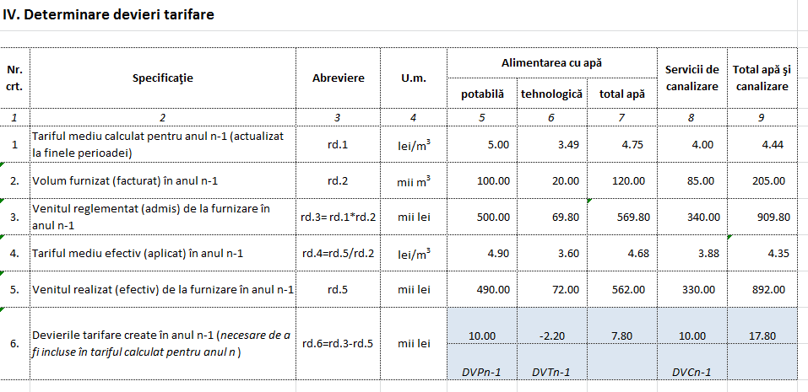
III. Determinarea tarifelor actualizate, devierile tarifare
În anul următor anului în care au fost aprobate tarifele, se actualizează valorile care au fost prognozate.
Actualizarea tarifelor - procedură de analiză și determinare a tarifelor, în conformitate cu prevederile Metodologiei și a condițiilor (parametri) efective de activitate pentru perioada precedentă de reglementare.
Devieri tarifare – componenta de corectare a venitului reglementat actualizat pentru anul precedent și cel efectiv înregistrat în aceeași perioadă. Aceste devieri (deficit sau excedent tarifar) se determină în baza diferenței rezultate dintre parametrii prognozați și cei real înregistrați în perioada precedentă de reglementare, incluși în calculul tarifelor.

Slide 15
Depunerea cererii privind avizarea/aprobarea cheltuielilor de bază, a tarifelor :
Titularii de licenţe depun spre examinare la Agenţie cererea privind aprobarea cheltuielilor de bază şi/sau tarifelor în conformitate cu prevederile metodologiei în vigoare şi în conformitate cu Regulamentul privind procedurile de prezentare și de examinare a cererilor titularilor de licențe privind prețurile și tarifele reglementate aprobat prin Hotărârea ANRE nr.286/2018 din 17 octombrie 2018.
Cererea se acceptă spre examinare dacă aceasta cuprinde următoarele:
Documente justificative
III.
Calculele relevante
II.
Scrisoarea de argumentare a iniţiativei
I.
IV:
Alte acte prevăzute în pct.7, 10 sau 11 din Regulamentul privind procedurile de prezentare și de examinare a cererilor titularilor de licențe privind prețurile și tarifele reglementate nr.286/2018

Slide 16
VĂ MULȚUMESC PENTRU ATENȚIE

